Slide 1
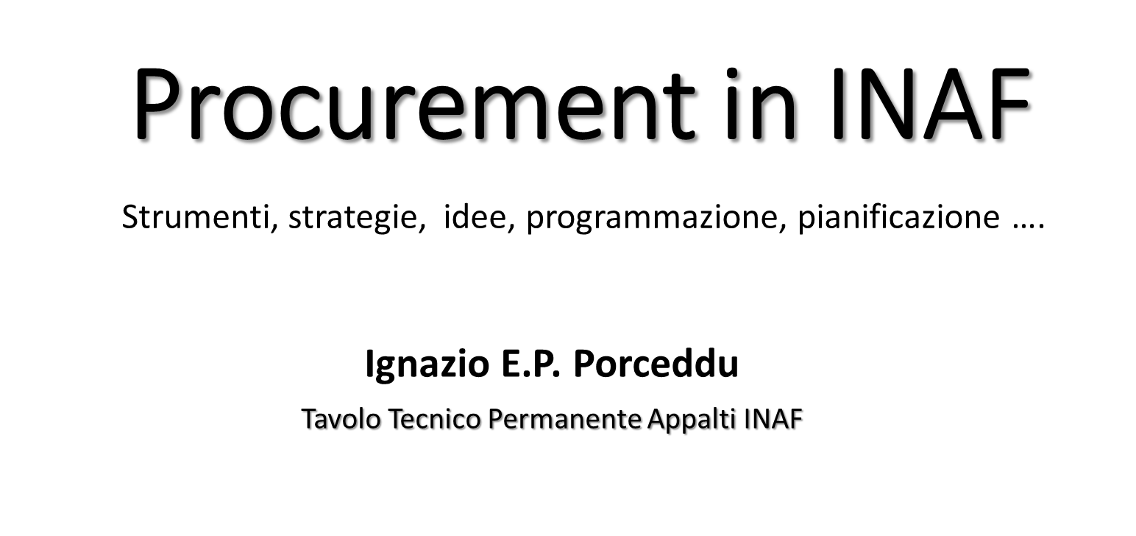

Slide 2
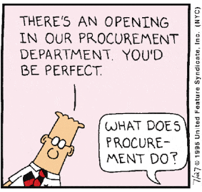

Slide 3


Slide 4
… parliamo di
Goal di questo intervento: cos’è il «procurement», cosa può e deve essere … non solo «acquisti».
Ecosistema normativo che governa gli acquisti e gli affidamenti.
Procurement in INAF oggi. Programmazione, pianificazione, trasparenza, spend management, razionalizzazione degli acquisti.
Qualificazione dell’INAF come stazione appaltante.
Presentazione del TTPA: funzioni attribuite, compiti, cosa (non) può fare.
Linee programmatiche / roadmap / tempistica di rilascio dei primi atti d’indirizzo da parte della Direzione Generale dell’INAF.
U‐BUY: gare telematiche, elenco fornitori nazionale, gestione accordi quadro nazionali.
Programmazione biennale – scadenze imminenti – presentazione alle aziende.
Helpdesk: cosa vuol essere, come funzionerà in best effort iniziale.
Formazione.
Questionario.

Slide 5
Ruolo «alto» degli acquisti
Considerando 47 della Direttiva 2014/24/UE
«La ricerca e l’innovazione sono uno dei principali motori della crescita futura e sono state poste al centro della strategia Europa 2020 per una crescita intelligente, sostenibile e inclusiva. Le autorità pubbliche dovrebbero utilizzare gli appalti pubblici strategicamente nel miglior modo possibile per stimolare l’innovazione. L’acquisto di prodotti, lavori e servizi innovativi svolge un ruolo fondamentale per migliorare l’efficienza e la qualità dei servizi pubblici e nello stesso tempo affrontare le principali sfide a valenza sociale … maggiori benefici economici, ambientali e per la società attraverso la generazione di nuove idee e la loro traduzione in prodotti e servizi innovativi, promuovendo in tal modo una crescita economica sostenibile.»
L’acquisto di un bene o l’affidamento di un servizio non sono «banali»

Slide 6
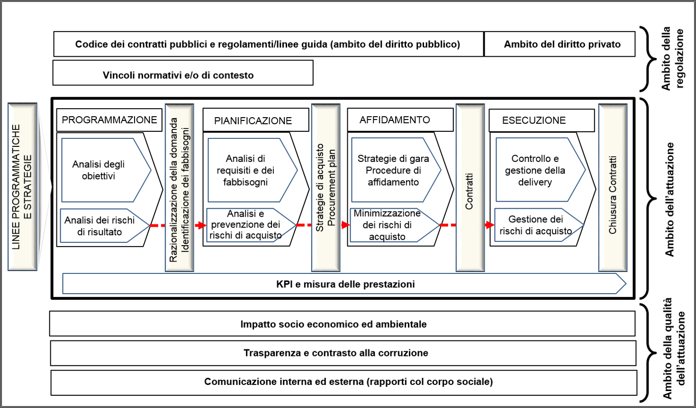

Slide 7


... obiettivi paralleli
… migliorare il lavoro quotidiano nelle Strutture
… utilizzare strumenti di spesa più adatti a R&D

Slide 8
... abbiamo bisogno di cambiare passo
CPM – Consultazione Preliminare di Mercato (normato, art. 66 del Codice, Linee Guida ANAC in arrivo). Prima dell'avvio di una procedura di appalto, possiamo «consultare» il mercato per la preparazione lo svolgimento della relativa procedura. Quindi informare gli operatori economici circa l’appalto programmato e requisiti relativi a questi ultimi.
Possiamo acquisire consulenze, relazioni o altra documentazione tecnica da parte di esperti, partecipanti al mercato, autorità indipendenti… La documentazione può essere utilizzata nella pianificazione e nello svolgimento della procedura, ma senza falsare la concorrenza e violare i principi di non discriminazione e di trasparenza.

Slide 9
... abbiamo bisogno di cambiare passo
PPI – Partenariato Per l’Innovazione (normato, art. 65 del Codice): utilizzabile quando l'esigenza di sviluppare prodotti … innovativi e di acquistarli successivamente, non può, in base a una motivata determinazione, essere soddisfatta ricorrendo a soluzioni già disponibili sul mercato … l'amministrazione può decidere di instaurare il PPI con uno o più operatori economici che conducono attività di ricerca e sviluppo separate …

Slide 10
... abbiamo bisogno di cambiare passo
PCP – Pre Commercial Procurement (NON è normato). Gli appalti pubblici pre-commerciali riguardano unicamente servizi R&D tecnologici connotati da requisiti essenziali: carattere “aleatorio”, co-finanziamento privato
Quindi, affinché un servizio di ricerca e sviluppo scientifico/tecnologico sia escluso dall’ambito di applicazione del Codice Appalti, l’esito della ricerca scientifica deve essere obiettivamente incerto: questi appalti non possono essere diretti a realizzare soluzioni già esistenti sul mercato prima che sia indetta la gara, o, comunque, facilmente ripetibili.
Attraverso il PCP si realizza un progetto altamente innovativo, idoneo a risolvere un problema tecnologicamente complesso, non rientrante tra i servizi di ricerca svolti in modo permanente nell’ambito delle PP.AA.

Slide 11






abbiamo bisogno di cambiare passo …
... e gestire più efficacemente il quotidiano

Slide 12
L’ecosistema normativo
  Direttive europee 2014 (23/UE e 24/UE)
  Codice Appalti e Contratti (D.lgs. 50/2016)
  Decreti ministeriali e decreti della Presidenza del Consiglio dei ministri
  Linee Guida dell’Autorità Nazionale Anticorruzione
  Giurisprudenza corrente T.A.R. e Consiglio di Stato

Slide 13
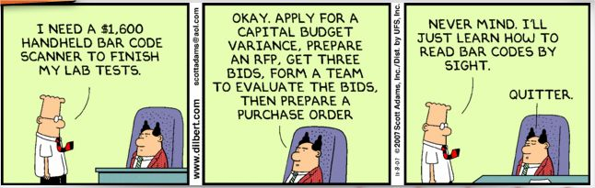

Slide 14
PROCUREMENT IN INAF OGGI
16 (?) Strutture di ricerca;
Capacità e competenze molto diversificate, in alcune realtà locali specializzate su appalti entro soglia comunitaria (entro 40 keuro);
Programmazione e pianificazione non ottimale;
Procedure di spesa non omogenee;
Nessun processo di spend management, razionalizzazione e aggregazione di spesa attivo … più lavoro per tutte le Strutture.

Slide 15
PROGRAMMAZIONE degli ACQUISTI, RACCOLTA e AGGREGAZIONE dei FABBISOGNI (… e delle competenze)
L’acquisto di prodotti omogenei per categorie merceologiche viene svolto in autonomia dalle 16 Strutture, senza (possibilità di) poter ricorrere a delle iniziative di spesa (di acquisto o di negoziazione) coordinate.
… il diritto vivente e gli indirizzi ANAC (FAQ su LG 4) sollecitano ma ancora non vincolano le realtà come INAF ad aggregare su base nazionale la spesa.
… c’è comunque un vincolo posto dall’Art. 21 del Codice (Programma degli acquisti e programmazione dei lavori pubblici): «Le amministrazioni aggiudicatrici adottano il programma biennale degli acquisti di beni e servizi e il programma triennale dei lavori pubblici, nonché i relativi aggiornamenti annuali.»
… capacità di attivare un’adeguata raccolta fabbisogni su categorie merceologiche specifiche, alle quali tutte le Strutture possano attingere, consentirebbe una più efficace programmazione degli acquisti.

Slide 16
OBBLIGHI NORMATIVI – QUALIFICARE il PROCUREMENT in INAF …
Art. 37 comma 1 del Codice
Le stazioni appaltanti, fermi restando gli obblighi di utilizzo di strumenti di acquisto e di negoziazione, anche telematici … possono procedere direttamente e autonomamente all’acquisizione di forniture e servizi di importo inferiore a 40.000 euro e di lavori di importo inferiore a 150.000 euro … Per effettuare procedure di importo superiore alle soglie indicate al periodo precedente, le stazioni appaltanti devono essere in possesso della necessaria qualificazione ai sensi dell’articolo 38 … Qualificazione delle stazioni appaltanti

Slide 17
… OBBLIGHI NORMATIVI – QUALIFICARE il PROCUREMENT in INAF …
E’ istituito presso l’ANAC … un apposito elenco delle stazioni appaltanti qualificate … la qualificazione è conseguita in rapporto agli ambiti di attività, ai bacini territoriali, alla tipologia e complessità del contratto e per fasce d'importo.
Qualificazione perché … A decorrere dalla data di entrata in vigore del nuovo sistema di qualificazione delle stazioni appaltanti, l’ANAC NON rilascia il codice identificativo gara (CIG) alle stazioni appaltanti che procedono all’acquisizione di beni, servizi o lavori non rientranti nella qualificazione conseguita. Le stazioni appaltanti NON IN POSSESSO della necessaria qualificazione di cui all’articolo 38 procedono all’acquisizione di forniture, servizi e lavori ricorrendo a una centrale di committenza ovvero mediante aggregazione con una o più stazioni appaltanti aventi la necessaria qualifica.

Slide 18
… OBBLIGHI NORMATIVI – QUALIFICARE il PROCUREMENT in INAF
Qualificazione delle stazioni appaltanti. La qualificazione ha ad oggetto il complesso delle attività che caratterizzano il processo di acquisizione di un bene, servizio o lavoro in relazione a capacità di programmazione e progettazione, capacità di affidamento, capacità di verifica sull'esecuzione e controllo della procedura. Questi requisiti sono individuati sulla base della presenza di … strutture organizzative stabili deputate a programmare e progettare, affidare, gestire e monitorare la procedura.

Slide 19
QUALIFICARE il PROCUREMENT in INAF - AZIONI
Determina 26 del 1° marzo 2017. Definisce il nuovo organigramma presso l’Amministrazione Centrale dell’INAF, articolando i «Servizi di Staff» alla Direzione Generale, e fra questi l’articolazione organizzativa denominata «Struttura Stabile di Supporto Strategico agli Organi di Governo e di Supporto Tecnico ai Direttori delle Strutture di Ricerca e ai Responsabili Unici dei Procedimenti» («Struttura Stabile»), che cura, fra le diverse attività:
La predisposizione di un progetto triennale di revisione del sistema di approvvigionamenti di beni e servizi finalizzato alla razionalizzazione della spesa e allo sviluppo del sistema integrato degli acquisti, attraverso il coordinamento attività, monitoraggio e audit degli esiti ...
La predisposizione del «Programma Biennale degli Acquisti di Beni e Servizi» e del «Programma Triennale dei Lavori Pubblici, e i relativi aggiornamenti annuali.
Le attività di supporto tecnico e giuridico agli Uffici e Settori sia della Amministrazione Centrale che alle UO delle Strutture di Ricerca, finalizzato all’armonizzazione e corretto perfezionamento delle procedure di affidamento.

Slide 20
QUALIFICARE il PROCUREMENT in INAF - AZIONI
Determina 177 del 26 giugno 2017. Costituisce un Tavolo Tecnico Permanente in materia di Appalti Pubblici («TTPA»), con l’incarico di fornire supporto tecnico alla «Struttura Stabile», fortemente sottodimensionata in termini di FTE per i compiti affidatigli. Il TTPA, contribuito e formato da personale appartenente a diverse Strutture dell’INAF, è composto da Renata Abicca (OASS BO), Liana De Filippis (OA NA), Elena Di Gianvito (OA Monteporzio), Giulia Manca (OA TS), Laura Marongiu (OA PD), Erina Pizzi (IAPS RM), Ignazio Porceddu (OA CA), Raffaella Riondino (Amm.ne Centrale).

Slide 21
TTPA – Attività, limiti
TTPA: cosa fa
Opera nel rispetto delle direttive impartite dal Direttore Generale;
Fornisce supporto tecnico operativo alla Struttura Stabile, e quale conseguenza alle Strutture di ricerca dell’INAF e ai RUP che vi operano;
TTPA: cosa NON fa (istituzionalmente)
Non redige gli atti e non svolge le procedure di gara: non è e non può essere la centrale di committenza dell’INAF;
Non svolge, attraverso i suoi componenti, le funzioni di RUP.

Slide 22
TTPA – Roadmap iniziale attività
Predisposizione della bozza di circolare che disciplina le procedure di acquisto entro la soglia di rilievo comunitario (in fase di revisione avanzata). La bozza approvata dal DG sarà trasmessa per consultazione agli stakeholders interni;
Supporto alla Direzione Generale per la valutazione della piattaforma telematica che, ai sensi dell’art. 40 comma 2 del Codice, consentirà alle stazioni appaltanti dell’Ente di predisporre e gestire in autonomia gli appalti di forniture e servizi;
Attivazione del servizio di Helpdesk, nei limiti definiti successivamente.

Slide 23
TTPA in progress – Circolare Appalti
Organizzata con il supporto di una nota illustrativa, templates, checklist (in itinere);
Strutturato secondo blocchi funzionali separati sulle procedure semplificate, cioè acquisti ai sensi dell’art. 36 comma 2 lett. a), «affidamento diretto», e lett. b), «procedura negoziata»;
Vengono analizzate le modalità di affidamento, di verifica dell’insussistenza di motivi di esclusione (art. 80) sull’aggiudicatario, e sugli obblighi di pubblicità degli atti (art. 29).

Slide 24
TTPA in progress – Piattaforma telematica
Ai sensi dell’art. 40 comma 2 del Codice, «a decorrere dal 18 ottobre 2018, le comunicazioni e gli scambi di informazioni nell’ambito delle procedure del Codice svolte dalle stazioni appaltanti sono eseguiti utilizzando mezzi di comunicazione elettronici» … potenziale blocco gare extra MEPA;
L’indirizzo della Direzione Generale è l’acquisizione del modulo U-BUY, parte dell’ambiente integrato U-GOV del consorzio CINECA, di cui l’INAF è socio.

Slide 25
TTPA in progress – Helpdesk
Gestione via e-mail, trasmettendo a helpdesk.appalti@inaf.it;
Feedback in best effort entro la giornata successiva a quella di ricezione del quesito. Questo ( … ) anche in funzione della complessità del problema posto;
Supporto continuo attraverso un’area web, con normativa aggiornata e FAQ sui diversi argomenti;
Possibile successiva integrazione con la piattaforma telematica.

Slide 26
TTPA in progress – Assessment fabbisogni Strutture per programmare e pianificare
Questionario e visite nelle Strutture per una valutazione di merito sulle specifiche esigenze e problemi;
Analisi dei fabbisogni per specifiche categorie merceologiche, da mettere a sistema per possibili Accordi Quadro nazionali gestiti sulla piattaforma «U-BUY» e resi disponibili alle Strutture;
Valutazione, ai fini della programmazione e pianificazione, delle esigenze formative per le diverse Strutture.

Slide 27
ICT & e-procurement
Tecnologia blockchain;
AGID;
…………..

Slide 28
